Slide 1
Коммуникативные игры - здоровьесберегающая технология
Муниципальное бюджетное дошкольное образовательное учреждение детский сад «Голубые дорожки» г.Волгодонска
Материал подготовил:
старший воспитатель высшей квалификационной категории А.А. Урумбаева

Slide 2
«Умение ребёнка позитивно общаться позволяет ему комфортно жить в обществе людей…»
Л. С. Выготский

Slide 3

Социальное
Физическое
Здоровье
Система ценностей, установок и мотивов поведения в социальной среде;
Умение контактировать
с окружающими, развитие навыков, необходимых в общении.
Психическое
Духовное

Slide 4
Коммуникативная игра – это совместная деятельность детей, способ самовыражения, взаимного сотрудничества, где партнеры находятся в позиции «на равных», стараются учитывать особенности и интересы друг друга.
Снимаются телесные зажимы
Происходит эмоциональная разрядка
Развиваются воображение, мимика и жестикуляция
Активизируется внимание
Проявляются навыки правил поведения
Повышается самооценка

Slide 5
Классификация коммуникативных игр:
Игры успокаивающие;
Игры на доверие;
Игры, построенные на тактильных ощущениях;
Игры – знакомства;
Игры для снятия напряжения;
Игры на развитие внимания;
Игры, вызывающие чувство единства, сплоченности, умение действовать в коллективе, снятие телесных барьеров;
Игры на установление доброжелательных отношений;
Игры на преодоление конфликтных ситуаций в общении с друг другом;
Игры, направленные на развитие невербальных и предметных способов взаимодействия;
Игры на создание благоприятной атмосферы, эмоциональной близости.

Slide 6
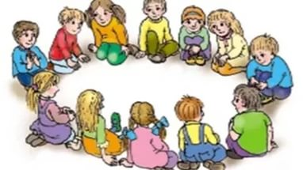
«Каков ребенок в игре, таков во многом он будет в работе, когда вырастет.
Поэтому воспитание будущего деятеля, происходит, прежде всего в игре».
А.С. Макаренко

Slide 7
Спасибо за внимание!

